Slide 1


Projecte de Programació
Projecte de Programació
Implementación relaciones

Slide 2
Projecte de Programació
Fase de Implementación
Implementación de las relaciones:
El lenguaje de programación que usaremos ya nos proporciona mecanismos para implementar clases (abstractas, genéricas, etc.), atributos, métodos, etc. Así pues, al estudiar el lenguaje de programación ya encontraremos cómo implementar las clases.

Slide 3
Projecte de Programació
Fase de Implementación
Implementación de las relaciones:
Sin embargo, el diagrama de clases no son sólo las clases. Una parte muy importante de la información que nos proporciona un diagrama de clases está en las relaciones entre clases.
Algunos lenguajes de programación proporcionan mecanismos para implementar de manera directa alguna de estas relaciones. El caso más típico es la herencia.
Sin embargo, en general hará falta ver cómo implementamos estas relaciones. Eso se puede hacer de manera independiente del lenguaje de programación.

Slide 4
Projecte de Programació
Fase de Implementación
Implementación de les relaciones: Recordemos que en PROP nos limitamos a las siguientes relaciones*:
- Herencia : "es-un"
- Asociación : "conoce / tiene"
- Agregación : "parte-todo / contiene-a"
- Composición : "parte-todo / contiene-a"
(donde la parte no tiene sentido sin el todo)
- Dependencia : "usa"
*UML es capaz de expresar más relaciones. Con éstas tenemos suficiente en PROP
Notes:
Herencia o generalización – Dependencia o mensaje – Asociación o instancia

Slide 5
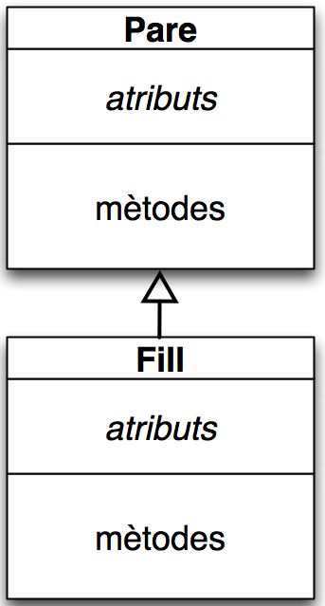
Projecte de Programació
Fase de Implementación
Relación de Herencia:
- Representa diferentes niveles de abstracción
- Las subclases pueden tener atributos
adicionales
- Las subclases pueden tener
comportamientos diferentes y/o
adicionales.

Slide 6
Projecte de Programació
Fase de Implementación
Relación de Herencia:
Usualmente la herencia la implementan los compiladores/intérpretes del lenguaje de programación (LP).
Herencia Simple:
Para redefinir una operación, la subclase puede crear una operación con el mismo nombre y signatura (parámetros y tipo de retorno de la operación).
Para redefinir un atributo, la subclase puede crear un atributo con el mismo nombre y diferente tipo.
Algunos LPs permiten redefinir el nombre de los atributos (Java no)
Notes:
En Java: tipo de parámetros y tipo de retorno pueden ser tipos “compatibles” con los del padre

Slide 7
Projecte de Programació
Fase de Implementación
Relación de Herencia:
Herencia Simple:
Para acceder a la operación de la superclase redefinida en la subclase, desde la subclase existen diversos mecanismos dados por el LP. Un ejemplo es la palabra clave super (presente en Java, C++ o Smalltalk).
El comportamiento de los hijos (subclases) puede ser muy diferente del comportamiento de los padres (superclases) vía la redefinición de métodos y atributos.
Notes:
Comentario de Jordi: la semántica de super es ligeramente diferente (no sé bien si solo en Smalltalk o en los 3 lenguajes)

Slide 8
Projecte de Programació
Fase de Implementación
Relación de Herencia:
Herencia Múltiple:
Si el LP la soporta, la implementa el compilador. Semántica problemática (diamond inheritance problems).
LPs sin herencia múltiple pueden:
Simularla vía el mecanismo de delegación
Simular parte de su expresividad gracias a mecanismos ad-hoc: Interfaces en Java, Traits en Smalltalk-Pharo. La ventaja (sobre la herencia múltiple) es que no es dan problemas de ambigüedad semántica.
Notes:
Por ej C++ soporta herencia multiple.
Diamond inheritance: herencia repetida, C12 hereda de C1 y C2 que a su vez heredan de C…
Ultimo punto: quito los comentarios de Jordi:
Lisp (Common Lisp Object System, CLOS) permet que el programador resolgui els problemes d'ambigüetat que es donen en aquest tipus d'herència.

Slide 9
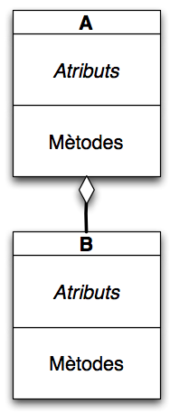
Projecte de Programació
Fase de Implementación
Relación de Agregación:
- Dos clases A y B están relacionadas por una agregación si los objetos de la clase A actúan como contenedores de objetos de la clase B.
- Dos clases A y B relacionadas por una agregación NO están al mismo nivel de abstracción
- La relación puede tener:
- Nombre
- Multiplicidad (1, 1-10, 1-*, ... Por
defecto 1-1)

Slide 10
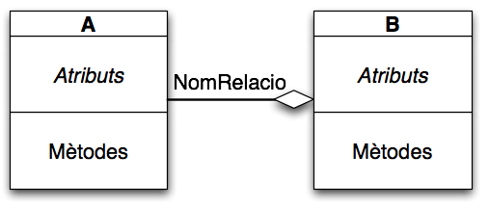
Projecte de Programació
Fase de Implementación
Relación de Agregación:
Se implementará mediante la definición de atributos en cada clase. La clase-todo, contenedora, en una agregación definirá atributos para contener referencias a instancias de la clase-parte, tantas como requiera la multiplicidad.
Ejemplo: agregación de elementos de clase A dentro de clase B.
Notes:
Recalcar que de normal en una agregación querremos accede del todo a la parte, pero no al revés!!!!
Obviamente puede no tener nombre, y entonces el atributo equivalente se llamará como nos dé la gana

Slide 11
Projecte de Programació
Fase de Implementación
Relación de Agregación:
Si la multiplicidad es 1, la clase B definirá un atributo privado de tipo A de nombre NomRelacio. En Java:
private A NomRelacio;
Si la multiplicidad es > 1 hará falta que el atributo privado sea una estructura homogénea de elementos de clase A, de nombre NomRelacio. En Java:
private A[] NomRelacio;
private Vector/ArrayList<A> NomRelacio;
Notes:
Quien dice ArrayList o Vector dice cualquier otra ED de Java (o tuya propia) que se quiera usar! -> esto es una decision de diseño
Comentario Enrique: recordar que solo se indican las agregaciones de las clases propias, no de las bibliotecas del compilador o del repositorio que se use (en ese caso, se indican como un atributo simple – String)

Slide 12
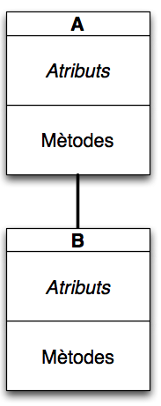
Projecte de Programació
Fase de Implementación
Relación de Asociación:
- Dos clases A y B están relacionadas por una asociación si los objetos de la clase A han de conocer objetos de la clase B y/o viceversa.
- Dos clases A y B relacionadas por una asociación están al mismo nivel de abstracción
- La relación puede tener:
- Nombre
- Multiplicidad (1, 1-10, 1-*, … Por defecto
1-1)
- Navegabilidad (por defecto bidireccional)

Slide 13
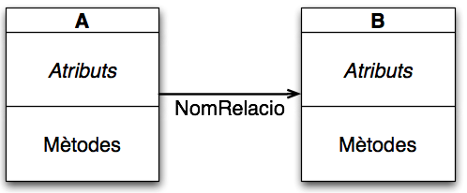
Projecte de Programació
Fase de Implementación
Relación de Asociación:
Opción 1: implementar la asociación como una agregación. Problema: hacer persistente un objeto implicaría guardar todos los objetos asociados, creando fácilmente mucha redundancia y duplicidad en los objetos guardados en los ficheros (o BD).
Opción 2: Utilizar identificadores únicos para los objetos. Imaginemos instancias de las clases A y B, relacionadas por una asociación con dirección (navegabilidad):
Notes:
Primera opción: why? Xq la semántica de la agregación es la de ser parte-de, se puede considerar que la clase parte se ha separado del todo por comodidad, pero conceptualmente está “dentro”, de manera q al guarder el todo tb se guarda la parte (ESTE tb puede ser un criterio para distinguir entre asociación y agregación).
Recordar por ej las estadísticas dentro de perfil de usuario del ej de voley

Slide 14
Projecte de Programació
Fase de Implementación
Relación de Asociación:
1) En la clase A definiríamos un atributo para identificar cada objeto:
private TipoIDClaseA idA
2) En la clase B definiríamos un atributo para identificar cada objeto:
private tipoIDClaseB idB
3) Para cada dirección de la asociación y dependiendo de la multiplicidad, tendríamos uno o más atributos de los tipos de los identificadores.
En el ejemplo, la relación tiene una sola dirección y la multiplicidad es 1, por lo que sólo en la clase A tendremos:
private tipoIDClaseB NomRelacio
Si la multiplicidad fuera > 1 haría falta como atributo de A una estructura homogénea de identificadores de la clase B:
private TipoIDClaseB[] NomRelacio
private Vector/ArrayList<TipoIDClaseB> NomRelacio
Notes:
Un identificador es un atributo que permite identificar de manera única a un objeto

Slide 15
Projecte de Programació
Fase de Implementación
Relación de Asociación:
Cómo se implementa la gestión de los identificadores?
1) Obliga a tener una clase ConjuntoObjetos con un contenedor con acceso directo por identificador de los objetos de la clase (recordemos que la idea es que los identificadores sean únicos). Por ejemplo, tendríamos que tener 2 clases ConjuntoObjetos para guardar las instancias de A y de B, donde pudiéramos acceder a los objetos a partir de su identificador.
2) Cada vez que se crea un objeto (vía constructor), se consulta ConjuntoObjetos para asignar el nuevo identificador, a la vez que se le pasa el objeto para que lo añada al contenedor, por ej. vía un método:
TipoId newId(Object o)
O dos métodos:
TipoId newId()
void addObject(Object o)
(ConjuntoObjetos será creado por el controlador del dominio a partir de los datos persistentes)
Notes:
El primer método crea un Nuevo identificador, añade el objeto al contenedor y devuelve el id. Ojo, si los dos métodos están separados y no se usan bien podrían generar inconsistencias
ConjuntoObjetos lo crea el controlador de dominio a partir de los datos persistentes:
Con un fichero dedicado solo a los identificadores
Deduciéndolo a partir de leer la info guardada de cada una de las clases

Slide 16
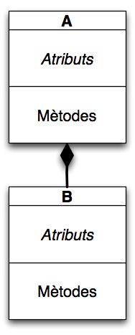
Projecte de Programació
Fase de Implementación
Relación de Composición:
- Igual que la Agregación pero en este caso la parte no tiene ningún sentido sin el todo.
- Ejemplo : Casilla no tiene sentido sin Tablero
- En PROP no os pediremos diferenciar las composiciones de les agregaciones.

Slide 17
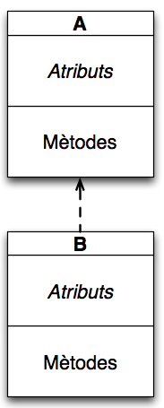
Projecte de Programació
Fase de Implementación
Relación de Dependencia:
- Es una relación que existe para expresar que un objeto de una clase pueda usar los servicios de otra o pueda usar instancias de otra clase como variables locales y/o parámetros (aunque si el parámetro aparece a la cabecera de un método no hace falta poner explícitamente la relación).

Slide 18
Projecte de Programació
Fase de Implementación
Relación de Dependencia:
Esta relación implica que instancias de la clase B necesitan instancias de A para llevar a cabo sus funcionalidades. Usualmente estas instancias son accesibles vía parámetros de mensajes enviados a instancias de B, o de otras maneras (las instancias de A no son atributos de B, eso no sería dependencia, sino asociación o agregación).
Así pues, la implementación de esta relación no requiere nada especial, se trata de invocar desde un método de B a un método de A (teniendo cuidado con la visibilidad).
Ojo, cualquier modificación de la interfície de A puede acabar rompiendo a la clase B.
Notes:
No deja de haber un acoplamiento de la clase B con la clase A!

